Slide 1
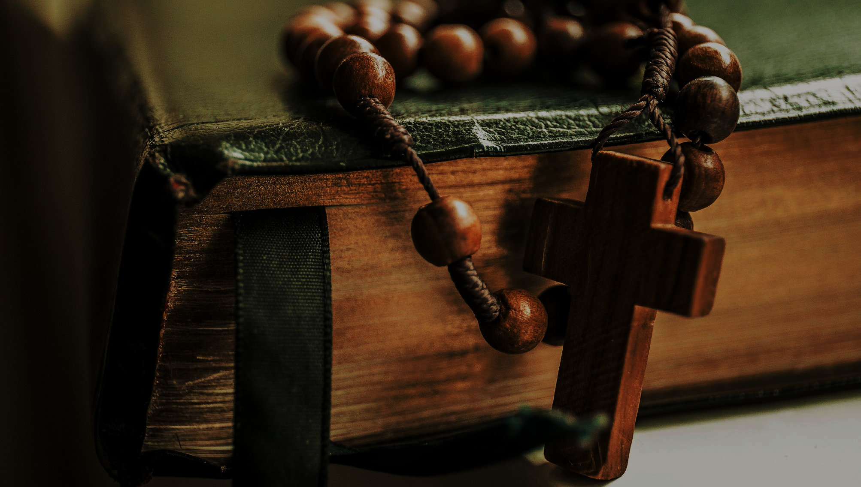

^{FamiliAs FormAnDO DISCíPULOS}
LA BIBLIA

Slide 2
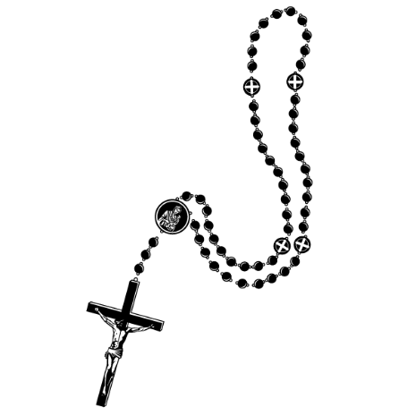
^{Oración inicial}
Jesucristo, Señor Nuestro,
Te encomendamos a nuestra familia y te pedimos tu bendición y protección. Te amamos mucho, con todo nuestro corazón. Te pedimos que ayudes a nuestra familia a ser más como la Sagrada Familia. Ayúdanos a ser amables, amorosos y pacientes los unos con los otros. Danos la gracia que necesitamos para ser tus discípulos y para algún día alcanzar la santidad. Te lo pedimos en tu Santo Nombre.
Amén.

Slide 3

^{rompehielos}
Si estuvieras en una isla desierta y solo tuvieras tu libro favorito para leer,
¿Cuál sería?

Slide 4


¿Qué fue primero, la Iglesia o la Biblia?

Slide 5
Tema del Mes
Aprenderemos de dónde viene nuestra fe y la Sagrada Escritura, y por qué la Biblia es importante para nosotros.

Slide 6

^{Contenido}
https://youtu.be/mDFvb1W9fGM

Slide 7

Conversación familiar
¿Cuál es su historia favorita de la Biblia y
por qué es su favorita?

Slide 8
Misión
^{1. Introducción}
Las Actividades de Misión se realizan en casa durante la semana 2 y se comparten en la reunión de familias de la semana 3.
^{3. Compartiendo en Familia}
Prepararse para compartir en la sesión de la semana 3
^{2. Actividades de Misión}
Ver los videos sobre la Biblia.
Responder a las preguntas sobre el Árbol de Fe de su familia

Slide 9

^{Repaso y Oración Final}
^{Opción 1:}
Señor Jesús, bendice a cada una de las familias que se han reunido juntas hoy. Ayúdanos a acercarnos cada vez más a ti. Te lo pedimos en Tu Santo Nombre. Amén.
^{Opción 2:}
^{Padre Nuestro…….}

